Slide 3
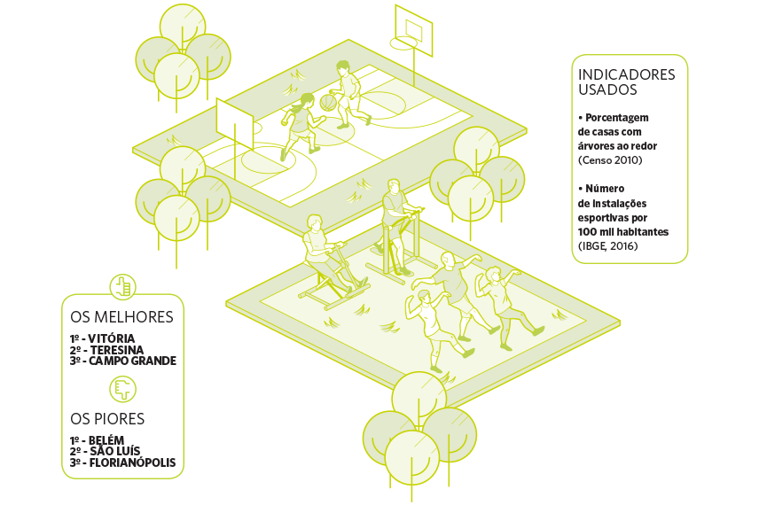
ACESSO a espaços de lazer

Slide 4
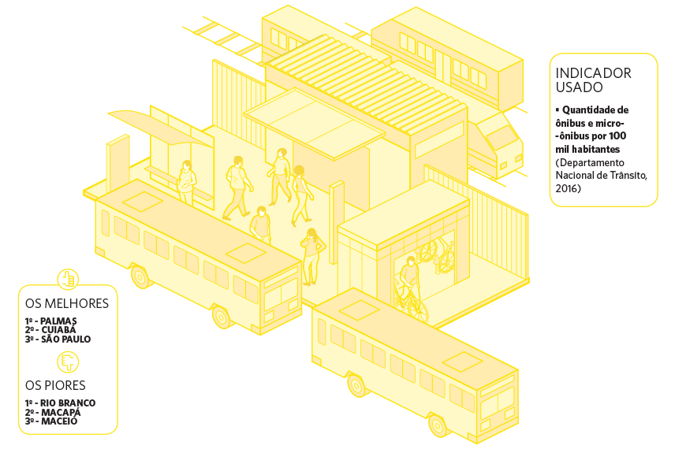
ACESSO a transporte público

Slide 5
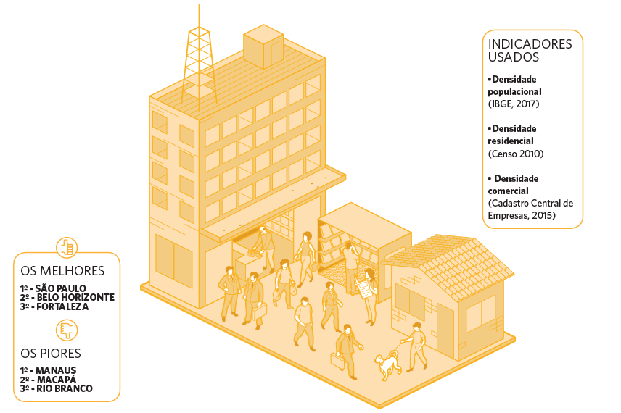
Desenho urbano

Slide 6
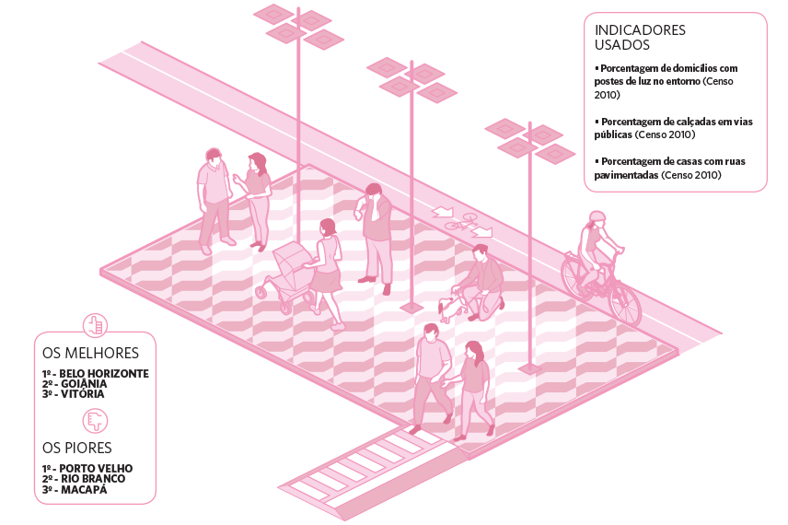
Estrutura viária para AF

Slide 7
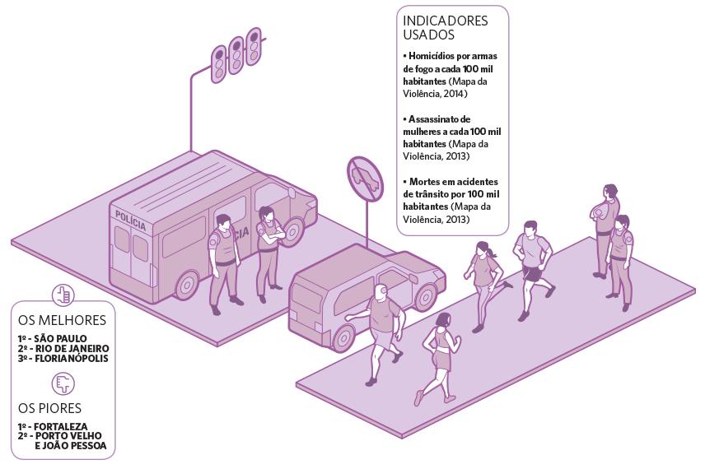
Mortes no trânsito e criminalidade

Slide 8
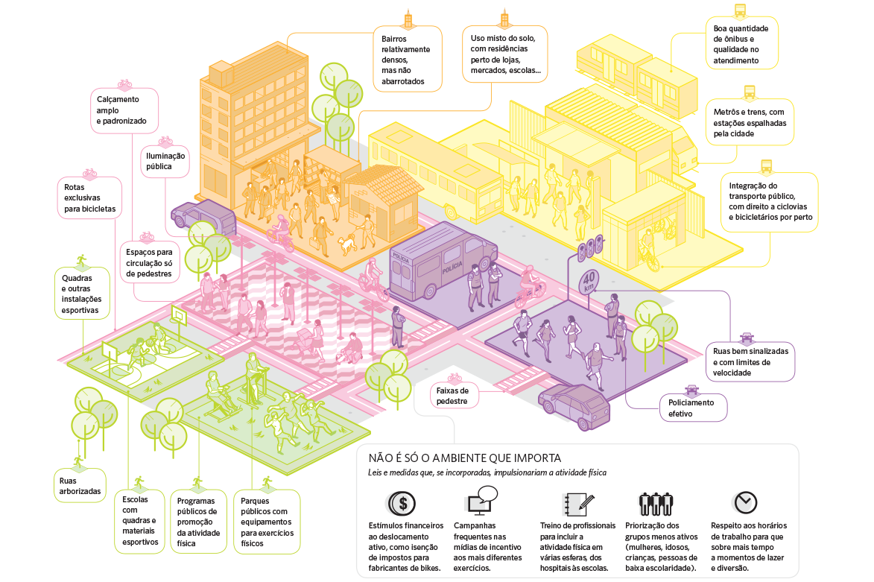
Como seria a cidade perfeita para atividade física

Slide 9
1º: São Paulo (SP) 2º: Belo Horizonte (MG) 3º: Vitoria (ES) 4º: Curitiba (PR) 5º: Rio De Janeiro (RJ) 6º: Porto Alegre (RS) 7º: Palmas (TO) 8º: Goiânia (GO) 9º: Florianópolis (SC) 10º: Brasília (DF)

Slide 10
http://g1.globo.com/sao-paulo/videos/t/sptv-2-edicao/v/sp-e-eleita-capital-mais-amiga-da-atividade-fisica/7236809/

